Slide 1
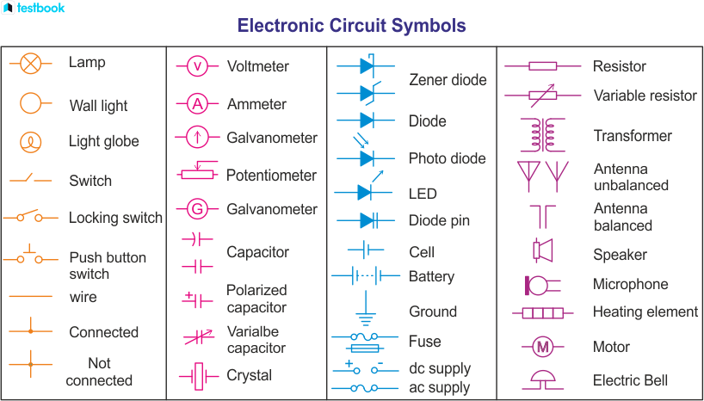
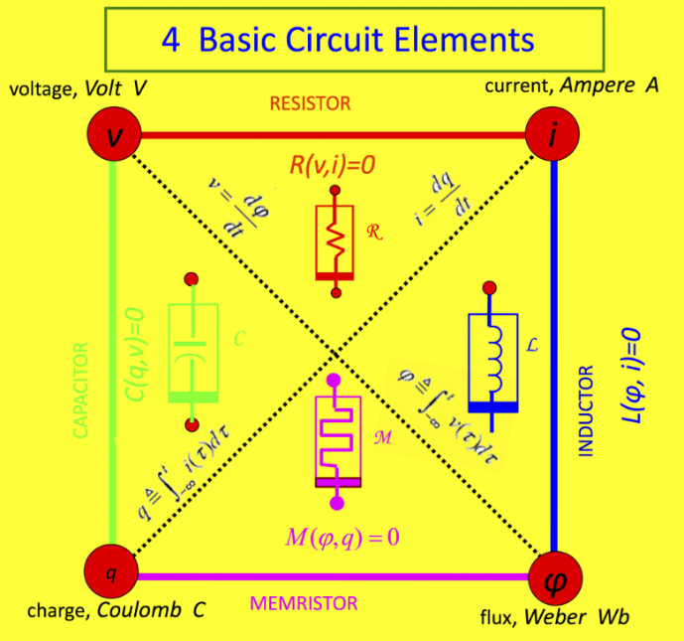
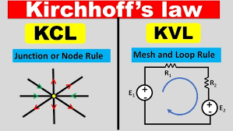
فصل 1:
اصول تحلیل مدارها و المان های فشرده
1-1- مفهوم المان و مدار فشرده (Lumped)؛
1-2- جهت های قراردادی ولتاژ و جریان؛
1-3- قوانین KCL و KVL؛
1-4- اجزای اصلی مدارهای فشرده؛
مقاومت (خطی/غیرخطی، تغییرپذیر/تغییرناپذیر با زمان)؛
منابع نابسته (مستقل)؛
شکل موج های متداول برای نابسته (مستقل)؛
منابع وابسته؛
خازن (خطی/غیرخطی، تغییرپذیر/تغییرناپذیر با زمان)؛
القاگر/سلف (خطی/غیرخطی، تغییرپذیر/تغییرناپذیر با زمان)؛
1-5- مفهوم توان و انرژی در المان های فشرده؛
1-6- تقریب سیگنال کوچک؛
1-7- نکات تکمیلی و پیوست ها؛

Slide 2

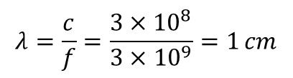
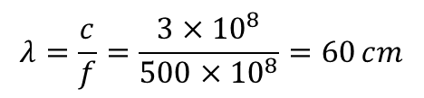
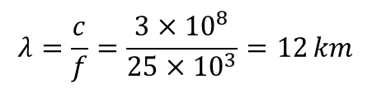
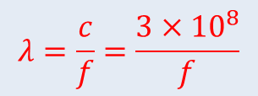
1-1- مفهوم المان و مدار فشرده (Lumped)
مدار: مجموعه ای از المان های الکتریکی و الکترونیکی است و از به هم پیوستن آن ها و برای کاربردی خاص تشکیل می شود. مدارهای الکتریکی به دو دسته کلی فشرده (Lumped) و گسترده (Distributed) تقسیم می شوند.
اجزاء مدار: المان های تشکیل دهنده مدار را اجزای آن نامند. اجرای مدار، در تحلیل های تئوریک، عموماً به صورت ایده آل نشان داده شده که این مدل ایده آل چنان انتخاب می‌شود که مهمترین خاصیت فیزیکی آن المان را نشان دهد.
مدار فشرده: از بهم پیوستن المان های فشرده به دست می آید. در یک مدار فشرده، ابعاد مدار و هر جزء آن در مقایسه با طول موج متناظر با بالاترین فرکانس کاری، کمتر است ( ).
$$d <<λ$$
$$λ=\frac{c}{f}=\frac{3×{10}^{8}}{f}$$
$$λ=\frac{c}{f}=\frac{3×{10}^{8}}{25×{10}^{3}}=12 km$$
یک مدار صوتی با فرکانس کاری25kHz :
$$λ=\frac{c}{f}=\frac{3×{10}^{8}}{500×{10}^{8}}=60 cm$$
یک پردازنده فرکانس بالای کامپیوتری با فرکانس500MHz :
$$λ=\frac{c}{f}=\frac{3×{10}^{8}}{3×{10}^{9}}=1 cm$$
یک مدار ماکروویو با فرکانس30GHz :
در مثال اول، تقریب فشرده بودن مناسب است و در مثال های دوم و سوم، تقریب فشرده بودن چندان مناسب نیست. بنابراین در خصوص تشخیص فرشدن بودن یا نبودن مدار، ابعاد باید در مقایسه با طول موج فرکانس مورد نظر سنجیده شود.
مدار گسترده: مداری که فشرده نباشد، گسترده نام دارد.
در مدار فشرده، قوانین ولتاژ و جریان کیرشهف معتبر است ولی در مدار گسترده، معادلات ماکسول برقرار است.

Slide 3



1-2- جهت های قراردادی ولتاژ و جریان
جهت قراردادی متناظر: اگر جهت جریان در شاخه‌ای از سری که علامت + دارد وارد شده و به سوی سری که علامت – دارد پیش رود جهت‌های ولتاژ و جریان این شاخه را در جهت‌های متناظر گویند.
شاخه k ام
مدار
$$v_{k}=v_{A}−v_{B}$$
در صورت استفاده از جهت قراردادی متناظر:
$$when p(t)=v(t)⋅i(t) >0$$
توان توسط شاخه مربوطه مصرف می شود →
$$when p(t)=v(t)⋅i(t) <0$$
توان توسط شاخه مربوطه به مدار داده می شود →
معمولاً جهت جریان در منابع به­گونه­ای فرض می­شود که توان تحویل بدهند.
1-3- قوانین کیرشهف (KCL و KVL)
تحلیل مدار: تعیین جریان و ولتاژهای مورد نظر در یک مدار الکتریکی است.
تحلیل مدار بر سه اصل پایه ریزی شده است:
قانون جریان کیرشهف (KCL)؛
قانون ولتاژ کیرشهف (KVL)؛
روابط شاخه ها (رابطه جریان و ولتاژ هر شاخه)؛
قوانین کیرشهف با تقریب از معادلات معروف ماکسول که قوانین عمومی میدان الکترومغناطیسی را بیان می‌کنند، ناشی می‌شود. قوانین کیرشف فقط در مدارهای فشرده برقرار هستند.

Slide 4




قانون جریان کیرشهف (KCL): در هر گره از هر مدار فشرده و در هر لحظه از زمان مجموع جبری جریان‌های همه شاخه‌هایی که از آن گره خارج می‌شوند برابر صفر است. (گره محل تقاطع دو یاچند شاخه می باشد).
در هنگام بکارگیری KCL در یک گره معین، ابتدا جهت جریان شاخه ها را تعیین می کنیم. سپس در جمع جبری، جریان شاخه های خارج شونده از گره را با علامت مثبت و جریان شاخه های وارد شونده به گره را با علامت منفی مشخص می کنیم. روابط حاصله (مانند روابط زیر) را معادلات گره نامند.
: KCL در گره 1
$$i_{1}+i_{2}+i_{4}=0$$
: KCL در گره 2
$$−i_{2}+i_{5}+i_{3}=0$$
: KCL در گره 4
$$−i_{4}−i_{5}−i_{6}=0$$
نتایجی که از قانون جریان کیرشفKCL حاصل می‌شود:
KCL یک محدودیت جبری، خطی و همگن روی جریان‌های شاخه‌ها برقرار می‌کند (معادلات حاصله جبری، خطی و همگن هستند).
KCL به ماهیت اجزاء بستگی ندارد. یعنی در مدارهای خطی، غیر خطی، تغییرپذیر با زمان، تغییر ناپذیر با زمان، پسیو و اکتیو قابل اعمال است. فقط باید در فرکانس کاری، فشرده باشند.
KCL اصل بقای بار الکتریکی را در هر گره بیان می‌کند. به این معنی که بار الکتریکی در هیچ گره ای جمع نمی شود (جریان شاخه، همان بار الکتریکی جاری شده در واحد زمان است).
KCL نه تنها در هر گره ساده، بلکه در هر گره مرکب نیز برقرار است. گره مرکب، ترکیبی از چند گره ساده است و معادله حاصل در مدار روبرو، جمع روابط KCL دو گره ساده است.
جریان شاخه‌های وصل شده به یک گره ساده یا مرکب مستقل از هم نیستند. اگر تعداد کل گره های مدار n_{t} و تعداد شاخه هاي مدار b باشد، تعداد متغيرهاي مستقل جريان شاخه، برابر با b-n_{t}+1 است. مدار روبرو شامل 4 گره و 6 شاخه است، لذا تعداد متغيرهاي مستقل جريان شاخه، 3=1+4-6 است.
گره مرکب 2 و 4
: KCL در گره مرکب 2 و4
$$−i_{2}+i_{3}−i_{4}−i_{6}=0$$

Slide 5



قانون ولتاژ کیرشهف (KVL): در هر مدار فشرده و در هر لحظه از زمان و در هر حلقه آن، جمع جبری ولتاژ شاخه های واقع در حلقه صفر است (حلقه، هر مسیر بسته در مدار است که از یک گره شروع شده و به همان گره ختم می شود).
در هنگام بکارگیری KVL در یک حلقه مشخص، ابتدا یک جهت قراردادی برای حلقه تعیین می کنیم (جهت قراردادی حلقه، یک جهت دلخواه انتخابی است). سپس در جمع جبری، ولتاژ شاخه هایی که جهت قراردادی متناظر آن ها با جهت حلقه موافق است، با علامت مثبت و ولتاژ شاخه هایی که جهت قراردادی آنها مخالف جهت حلقه است، با علامت منفی مشخص می شوند.
: KVL در حلقه I
$$+v_{2}+v_{5}−v_{4}=0$$
: KVL در حلقه II
$$+v_{3}+v_{6}−v_{5}=0$$
نتایجی که از قانون جریان کیرشفKCL حاصل می‌شود:
KVL یک محدودیت جبری، خطی و همگن روی جریان‌های شاخه‌ها برقرار می‌کند (معادلات حاصله جبری، خطی و همگن هستند).
KVL به ماهیت اجزاء بستگی ندارد. یعنی در مدارهای خطی، غیر خطی، تغییرپذیر با زمان، تغییر ناپذیر با زمان، پسیو و اکتیو قابل اعمال است. فقط باید در فرکانس کاری، فشرده باشند.
KVL نه تنها در هر حلقه ساده، بلکه در هر حلقه مرکب نیز برقرار است. حلقه مرکب، ترکیبی از چند حلقه ساده است و معادله حاصل در مدار روبرو، جمع روابط KVL دو حلقه ساده است.
اگر تعداد کل گره های مدار n_{t} باشد، تعداد متغيرهاي مستقل ولتاژ شاخه، برابر با n_{t}-1 است. مدار روبرو شامل 4 حلقه است، لذا تعداد متغيرهاي مستقل ولتاژ شاخه، 3=1-4 است.
: KVL در حلقه III
$$+v_{2}+v_{3}+v_{6}−v_{4}=0$$

Slide 6
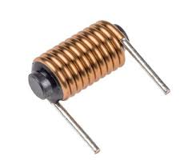
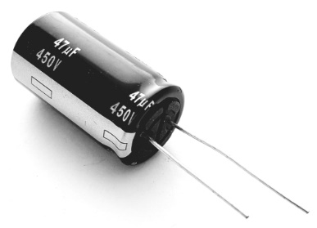
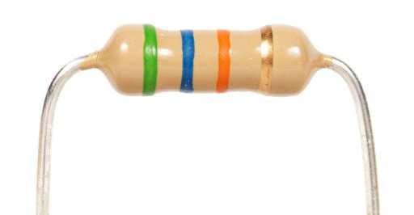
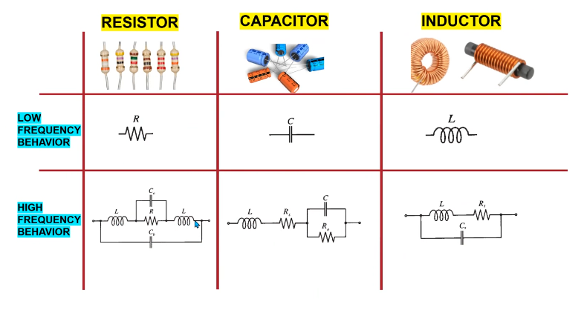
1-4- اجزای اصلی مدارهای فشرده
در این فصل اجزاء دو سر بررسی می شوند. ضمناً المان ها ایده آل فرض می شوند. این المان ها عبارتند از:
مقاومت (خطی/غیرخطی، تغییرپذیر/تغییرناپذیر با زمان)؛
منابع نابسته (مستقل)؛
منابع وابسته؛
خازن (خطی/غیرخطی، تغییرپذیر/تغییرناپذیر با زمان)؛
القاگر/سلف (خطی/غیرخطی، تغییرپذیر/تغییرناپذیر با زمان)؛
چند تعریف پایه:
مدار، یک ساختار به هم پیوسته از اجزاء مدار است که در ازای یک ورودی خاص، خروجی مشخصی را تحویل می دهد.
اجزاء مدار، مدل‌های ایده‌آل شده المان های فیزیکی هستند.
هر مدل برای نشان دادن مهمترین خاصیت المان فیزیکی انتخاب می‌شود.
هر المان فیزیکی، خواص دیگری هم ممکن است داشته باشد که در ساختن مدل نادیده گرفته می‌شود.
مدل‌های ایده‌آل، المان های فیزیکی را به‌طور تقریبی مشخص می‌کنند.

Slide 7
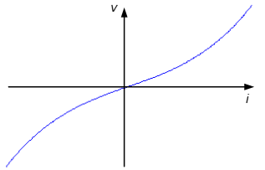
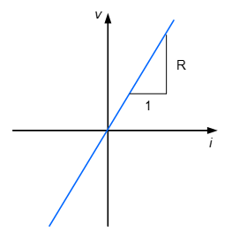
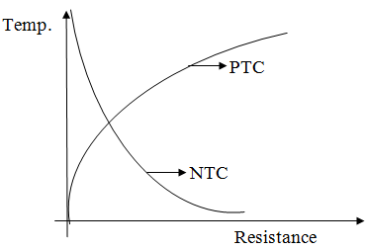
- مقاومت (Resistor)
مقاومت: المانی است که در هر لحظه از زمان، میان ولتاژ دو سر آن v(t) و جریان عبوری از آن i(t) یک رابطه وجود داشته باشد و بتوان در صفحه vi منحنی مشخصه آن را نشان داد. این منحنی، مشخصه vi مقاومت نامیده می شود.
علامت مداری
مقاومت غیرخطی
مشخصه vi یک مقاومت نوعی
طبقه بندی انواع مقاومت‌ها:
مقاومت خطی: مقاومتی که مشخصه آن خط مستقیم گذرنده از مبداء باشد.
مقاومت غیرخطی: مقاومتی که خطی نباشد را غیرخطی گویند (مشخصه vi خطی نیست).
مقاومت تغییرناپذیر با زمان: مقاومتی که مشخصه آن با زمان تغییر نمی‌کند.
مقاومت تغییرپذیر با زمان: مقاومتی که مشخصه آن با زمان تغییر می‌کند.
مقاومت خطی
مقاومت متغیر با زمان

Slide 8
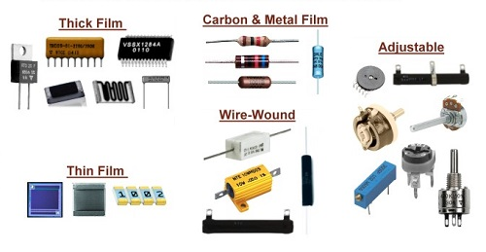
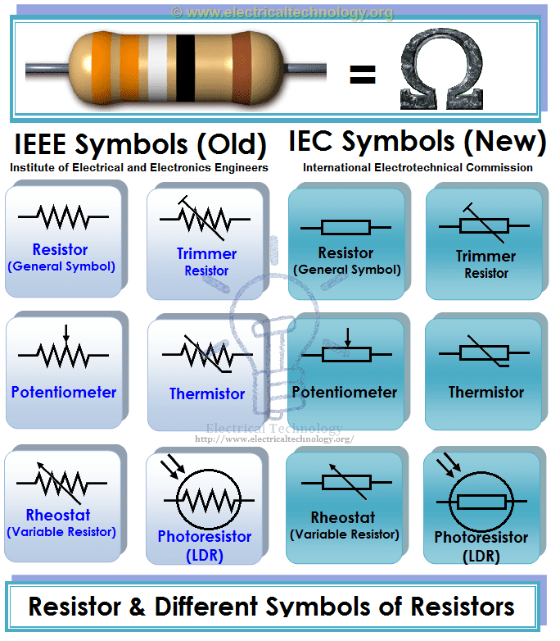
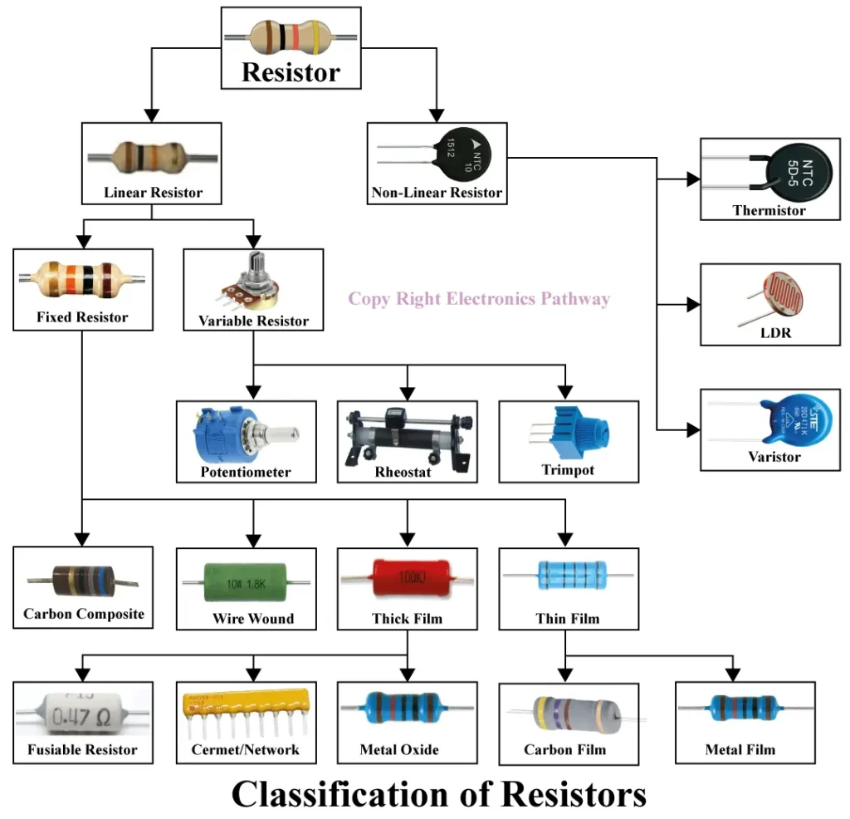

Slide 9
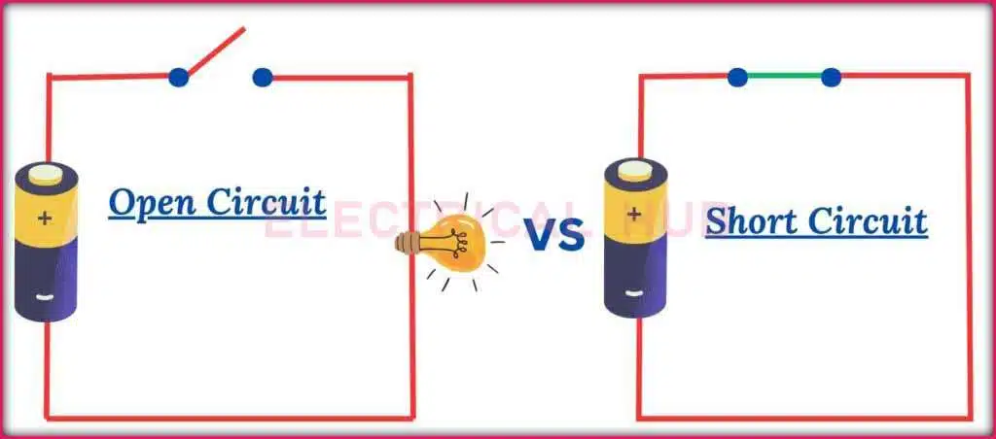
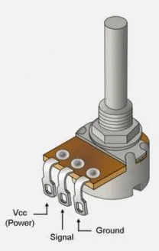
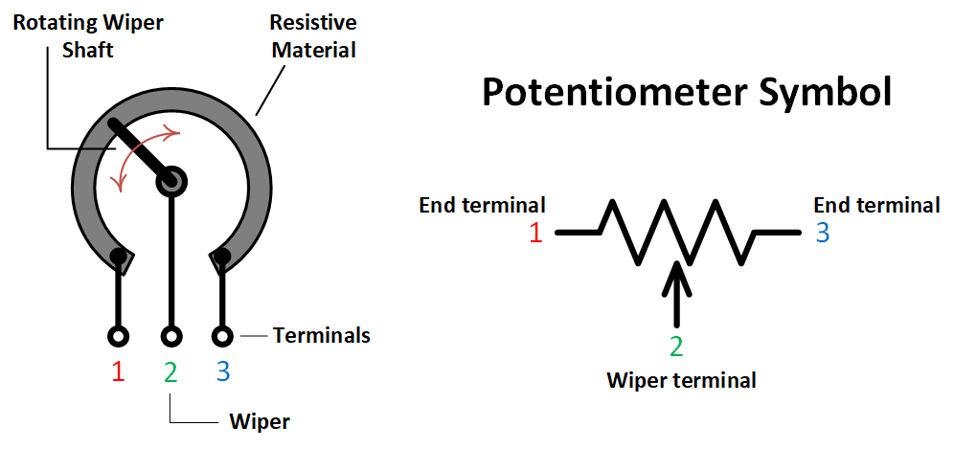
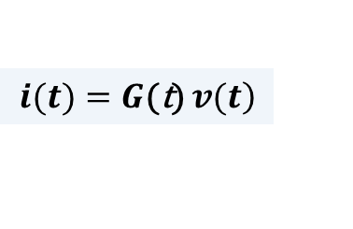
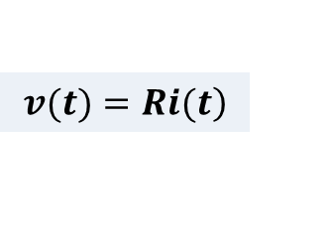
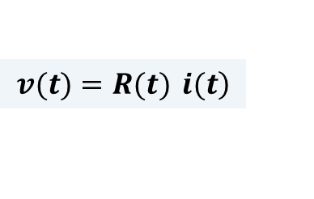
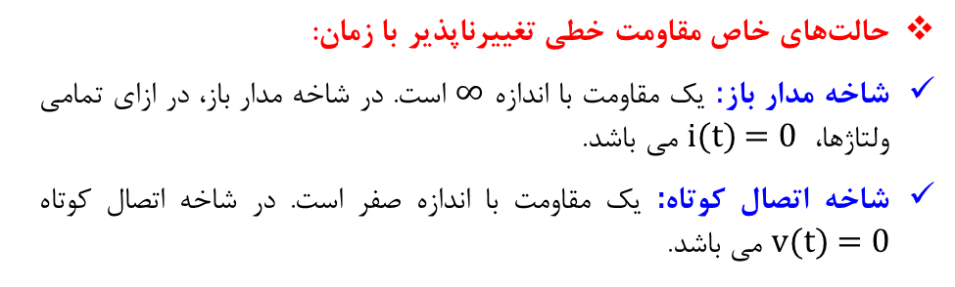

1- مقاومت خطی تغییر ناپذیر با زمان: مشخصه آن خطی است و با زمان تغییر نمی کند.
قانون اهم
$$\left.v(t)=Ri(t\right)$$
یا
$$\left.i(t)=Gv(t\right)$$
R مقاومت نامیده میشود و واحد آن اهم (Ω) است.
G رسانایی نامیده میشود و واحد آن مهو است
مقاومت خطی تغییر ناپذیر با زمان
حالت‌های خاص مقاومت خطی تغییرناپذیر با زمان:
شاخه مدار باز: یک مقاومت با اندازه ∞ است. در شاخه مدار باز، در ازای تمامی ولتاژها، i(t) $=$ 0 می باشد.
شاخه اتصال کوتاه: یک مقاومت با اندازه صفر است. در شاخه اتصال کوتاه v(t) $=$ 0 می باشد.
2- مقاومت خطی تغییر پذیر با زمان: مشخصه آن خطی است ولی با زمان تغییر می کند.
$$\left.v(t)=R(t) i(t\right)$$
یا
$$\left.i(t)=G\text{(}\text{t}\text{)} v(t\right)$$
پتانسیومتر: یک مثال از مقاومت خطی متغیر با زمان است (مثلاً، مقدار آن با یک پریود منظم در حال تغییر است).
کلید: یک مقاومت خطی است که در حالت وصل مقدار آن صفر و در حالت قطع ∞ است.

Slide 10
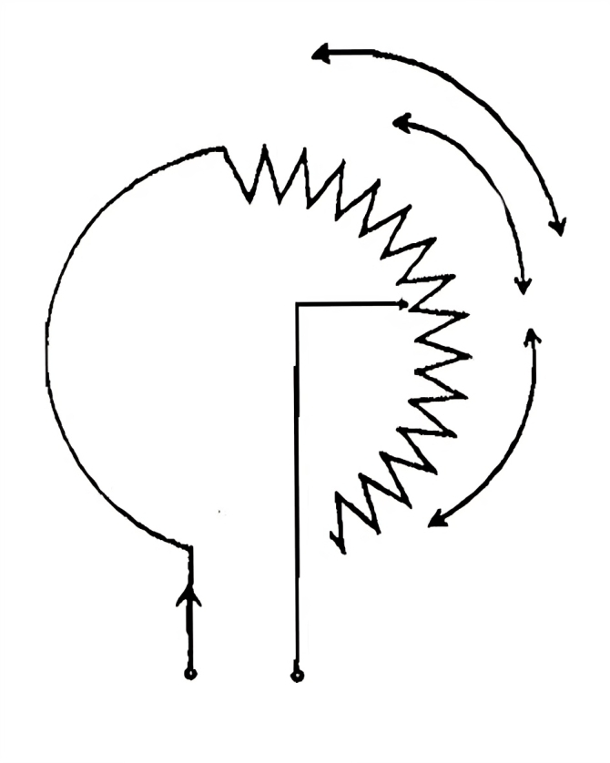

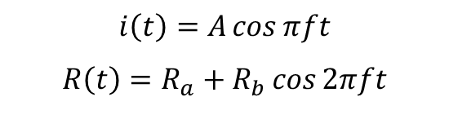

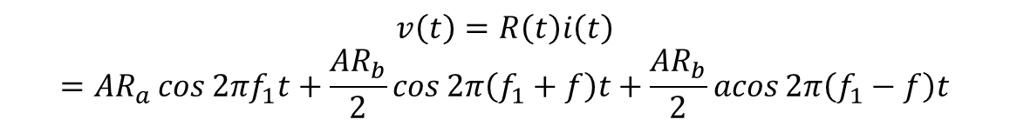





نکته: براساس نمونه مثال زیر، مقاومت‌های خطی تغییرپذیر با زمان می‌توانند سیگنال‌های با فرکانس جدید تولید کنند.
$$R_{a}$$
$$R_{a}+R_{b}$$
$$R_{b}$$
$$ⅈ\left(t\right)=A\cos{πft}$$
$$R\left(t\right)=R_{a}+R_{b}\cos{2πft}$$
$$R_{a}+R_{b}\cos{2πft}$$
$$R_{a}−R_{b}$$
$$R_{b}$$
$$R_{a}>R_{b} , R_{b}>0 , R_{a}>0$$
$$v\left(t\right)=R\left(t\right)ⅈ\left(t\right)=AR_{a}\cos{2πf_{1}t}+\frac{AR_{b}}{2}\cos{2π\left(f_{1}+f\right)t}+\frac{AR_{b}}{2}\operatorname{acos}{2π\left(f_{1}−f\right)t}$$
سیگنال‌های با فرکانس‌های جدید $f_{1}−f$ و $f_{1}+f$ ایجاد شده‌اند.
کلید ایده‌آل: وقتی بسته باشد مانند مدار اتصال کوتاه است. وقتی باز باشد مانند مدار باز است.
کلید واقعی: وقتی باز است مقاومت بسیار بزرگی دارد. وقتی بسته است مقاومت نسبتاً کمی دارد.
مدل‌سازی کلید واقعی با یک کلید ایده‌آل: مقاومتR₁ بسیار کوچک و مقاومت R₂ بسیار بزرگ است.

Slide 11
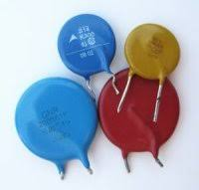
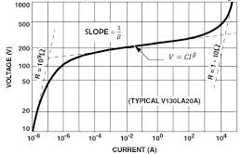
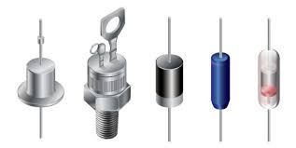
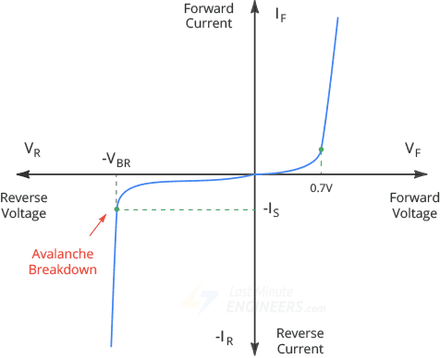

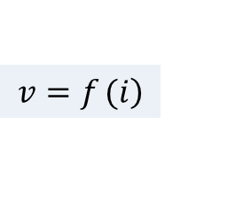
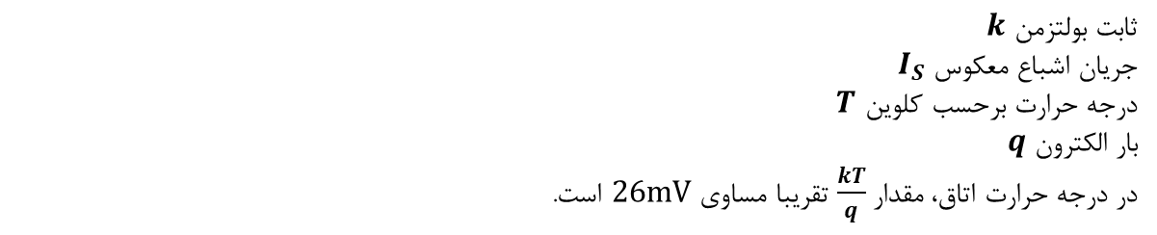
3- مقاومت غیرخطی تغییرناپذیر با زمان: مقاومتی که خطی نباشد، غیرخطی است.
v
$$\left.v=f (i\right)$$
وریستور
i
i
v
$i=I_{s}(e^{\frac{v}{V_{T}}}−1$)
دیود
ثابت بولتزمن $k$
جریان اشباع معکوس $I_{S}$
درجه حرارت برحسب کلوین $T$
بار الکترون $q$
در درجه حرارت اتاق، مقدار $\frac{kT}{q}$ تقریبا مساوی 26mV است.

Slide 12
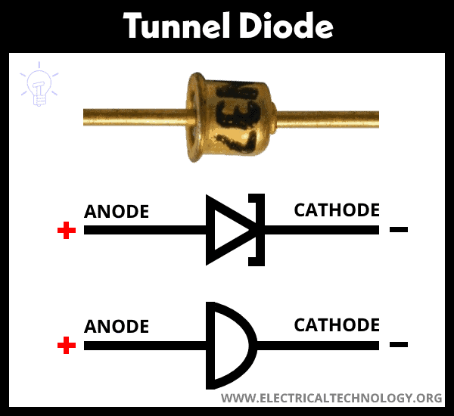
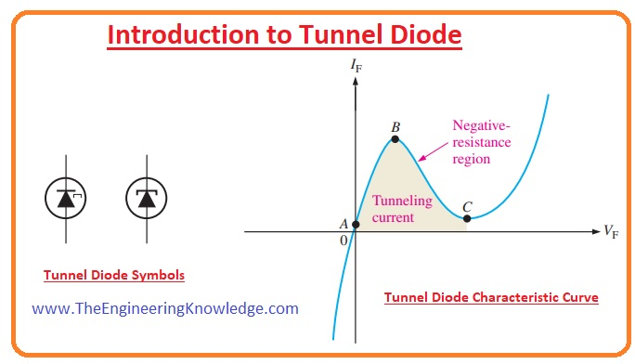
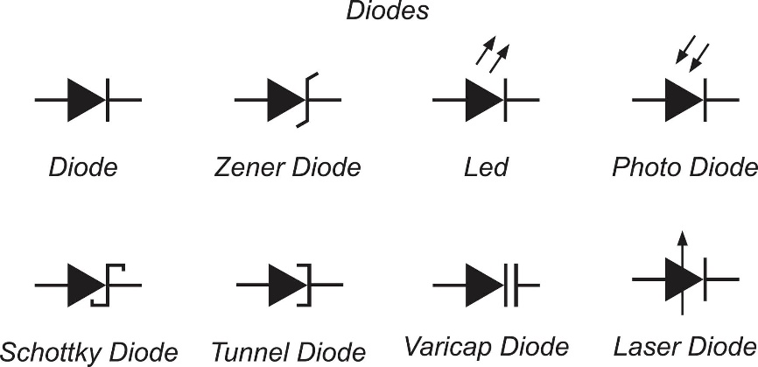
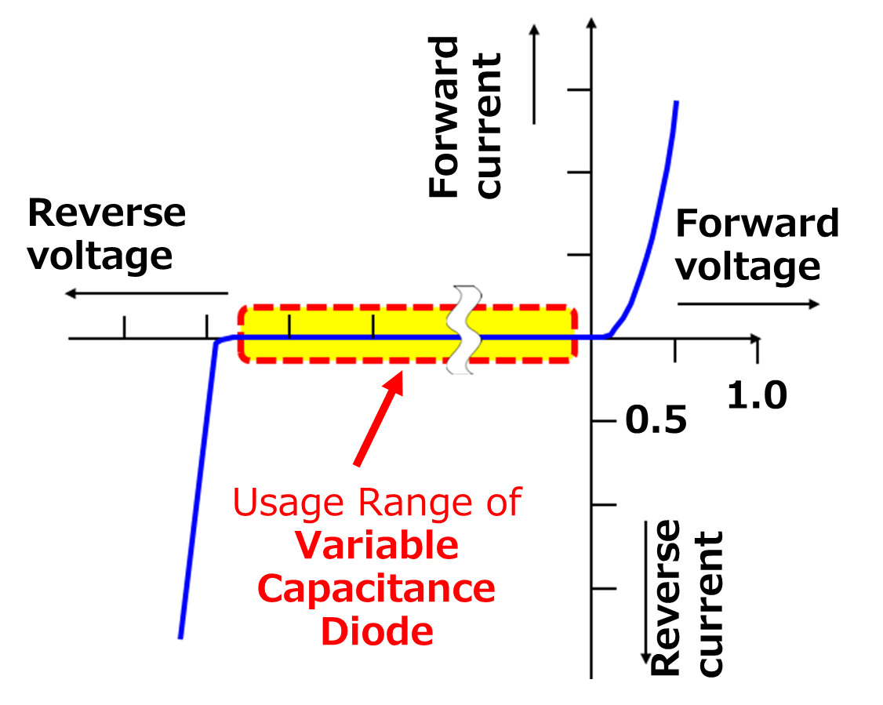
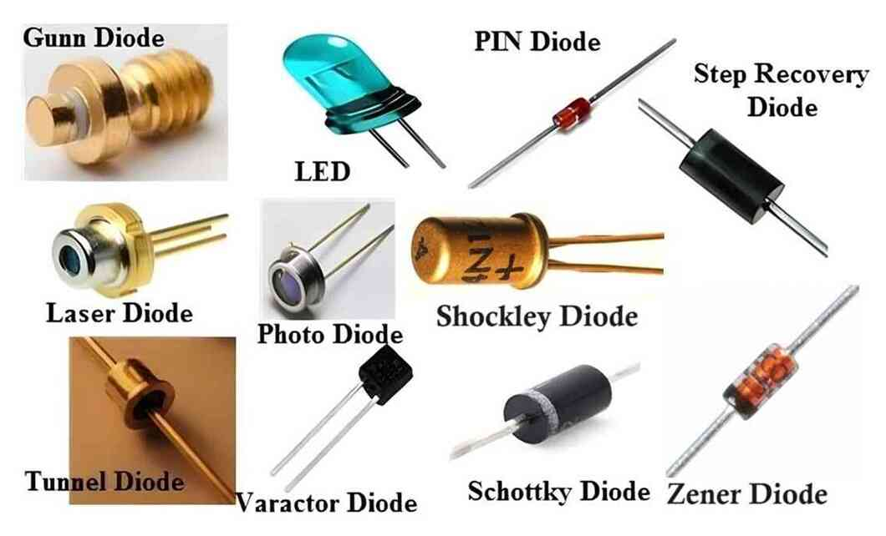

Slide 13
i
دیود گازدار، نمونه ای از یک مقاومت غیرخطی تغییرناپذیر با زمان
v
مقاومتی که در قسمتی از مشخصه آن شیب منفی باشد. مانند دیود تونلی و دیود گازدار.
v
مدل واقعی باتری، نمونه ای از یک مقاومت غیرخطی تغییرناپذیر با زمان
i

Slide 14







نکته: براساس نمونه مثال زیر، مقاومت‌های غیرخطی نیز می‌توانند سیگنال‌های با فرکانس جدید تولید کنند.
$$v=f\left(i\right)=ⅈ^{3}+2ⅈ$$
$$\sin{3α}=3sin{α}−4\sin^{3}{α}$$
$$v\left(t\right)=\sin^{3}{2πft}+2\sin{2πft}$$
$$ⅈ\left(t\right)=\sin{2πft}$$
$$v\left(t\right)=\frac{3\sin{2πft}−\sin{2π\left(3f\right)t}}{4}+2\sin{2πf}=\frac{11}{4}\sin{2πft}−\frac{1}{4}\sin{6πft}$$
ملاحظه می‌شود هارمونیک سوم نیز ظاهر شده است.
نکته: خاصیت جمع پذیری: تابع $f\left(x\right)$ را جمع‌پذیر گویند اگر برای هر مقدار $x_{1}$ و $x_{2}$ دلخواه:
$$f\left(x_{1}+x_{2}\right)=f\left(x_{1}\right)+f\left(x_{2}\right)$$
نکته: خاصیت همگنی: تابع $f\left(x\right)$ را همگن گویند اگر برای هر عدد دلخواه$α$:
$$f\left(αx\right)=αf\left(x\right)$$
نکته: می‌توان این دو خاصیت همگنی و جمع پذیری را با هم یکجا نوشت یعنی تابع $f\left(x\right)$ را جمع‌پذیر و همگن گویند اگر برای هر $α_{1}$ و $α_{2}$ دلخواه:
$$f\left(α_{1}x_{1}+α_{2}x_{2}\right)=α_{1}f\left(x_{1}\right)+α_{2}f\left(x_{2}\right)$$
خواص همگنی و جمع پذیری در مقاومت های غیرخطی برقرار نمی باشد.

Slide 15
نکته: روش تقریب خطی تکه‌ای، یک روش بیسار مهم در آسان سازی حل مدارهای غیرخطی در مهندسی برق است.
Piecewise Linear Approximation
i
i
مشخصه دیود با تقریب خطی تکه ای، در قالب دو مقاومت خطی
مشخصه دیود واقعی
v
v
i
مشخصه دیود ایده آل، در قالب یک المان سوییچینگ
از تقریب بالا، به مشخصه دیود ایده‌آل می توان رسید که در آن، برای i>0 همواره v=0 یعنی شاخه اتصال کوتاه و برای v<0 همواره i=0 یعنی شاخه مدار باز است. ماهیت یک کلید قطع و وصل برای دیود ایده آل می توان در نظر گرفت.
v

Slide 16


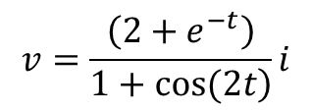
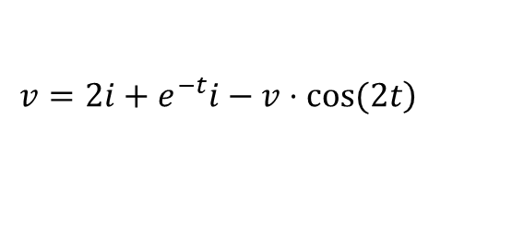
i
تقریب خطی چند تکه‌ای، روشی دقیق تر برای حل مدارهای غیرخطی است.
Multiple Plecewise Approximation
v
نکته: تعریف مقاومت دو طرفه: مقاومتی است که مشخصه آن نسبت به مبداء متقارن باشد.
در یک مقاومت دو طرفه با تغییر i به –i و v به –v مشخصه تغییری نمی کند. یعنی اگر نقطه (v,i) روی مشخصه باشد نقطه (-v,-i) نیز روی مشخصه قرار می گیرد.
کلیه مقاومت های خطی، دو طرفه می باشند.
یک مقاومت دو طرفه از هر سری که در مدار قرار گیرد، فرقی نمی کند.
مثلاً، مقاومت های نشان داده شده در زیر، دارای خواص مذکور هستند:
v
i
$$v=i+i^{3}$$
مقاومت دو طرفه، غیرخطی و تغییر ناپذیر با زمان
$$v=e^{i}−1$$
مقاومت غیرخطی و تغییر ناپذیر با زمان
$$v=\frac{\left(2+e^{−t}\right)}{\left.1+cos(2t\right)}i$$
مقاومت دوطرفه، خطی و متغیر با زمان
$$\left.v=2i+e^{−t}i−v⋅cos(2t\right)$$

Slide 17
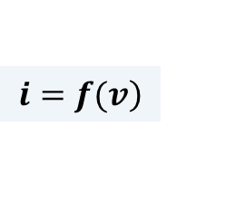
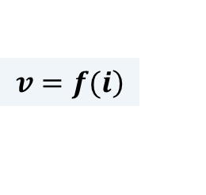
نکته: تعریف مقاومت کنترل شده با جریان: ولتاژ مقاومت تابعی از جریان مقاومت می باشد.
$$\left.v=f(i\right)$$
نکته: تعریف مقاومت کنترل شده با ولتاژ: جریان مقاومت تابعی از ولتاژ مقاومت می باشد.
i
$$\left.i=f(v\right)$$
v
دیود پیوندی، یک مقاومت غیرخطی کنترل شده با ولتاژ می باشد.
4- مقاومت غیرخطی تغییرپذیر با زمان: مقاومت غیرخطی که مشخصه آن با زمان تغییر کند را غیرخطی تغییرپذیر با زمان نامند. مثلا اگر یک دیود تحت شرایط حرارتی قرار گیرد، مشخصه آن دچار تغییراتی می شود که تابعی از زمان می باشد.

Slide 18
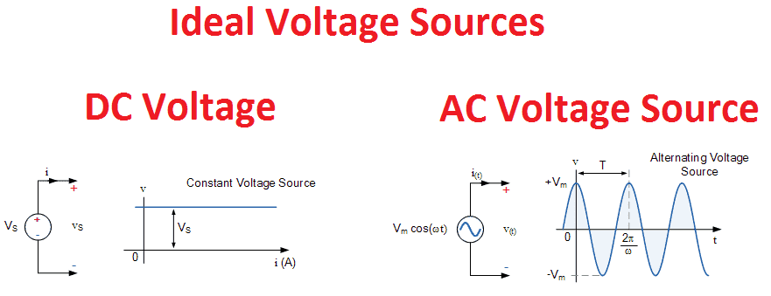
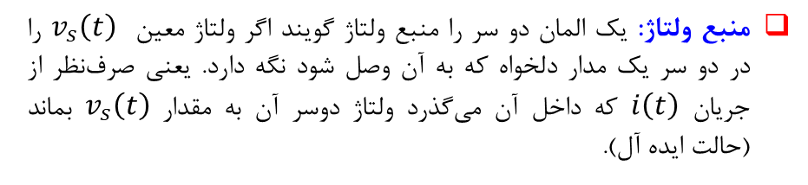
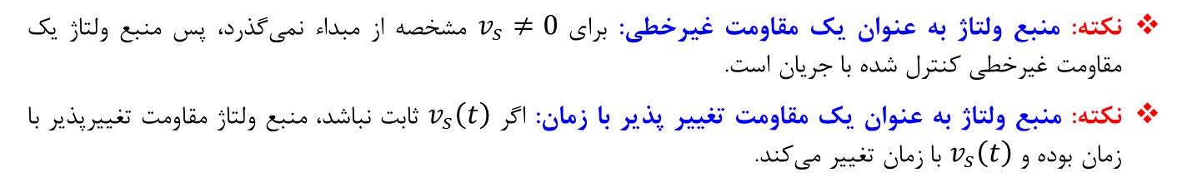
- منابع نابسته/مستقل (Independent Source)
منابع در مدارها، دو دسته کلی هستند:
منبع ولتاژ نابسته یا منبع ولتاژ؛
منبع جریان نابسته یا منبع جریان؛
منبع ولتاژ: یک المان دو سر را منبع ولتاژ گویند اگر ولتاژ معین $v_{s}\left(t\right)$ را در دو سر یک مدار دلخواه که به آن وصل شود نگه دارد. یعنی صرف‌نظر از جریان $ⅈ\left(t\right)$ که داخل آن می‌گذرد ولتاژ دوسر آن به مقدار $v_{s}\left(t\right)$ بماند (حالت ایده آل).
منبع ولتاژ نابسته
اگر ولتاژ معین $v_{s}\left(t\right)$ ثابت باشد یعنی وابسته به زمان نباشد، این منبع ولتاژ را یک منبع ولتاژ ثابت گویند.
نکته: منبع ولتاژ به عنوان یک مقاومت غیرخطی: برای $v_{s}≠0$ مشخصه از مبداء نمی‌گذرد، پس منبع ولتاژ یک مقاومت غیرخطی کنترل شده با جریان است.
نکته: منبع ولتاژ به عنوان یک مقاومت تغییر پذیر با زمان: اگر $v_{s}\left(t\right)$ ثابت نباشد، منبع ولتاژ مقاومت تغییرپذیر با زمان بوده و $v_{s}\left(t\right)$ با زمان تغییر می‌کند.

Slide 19

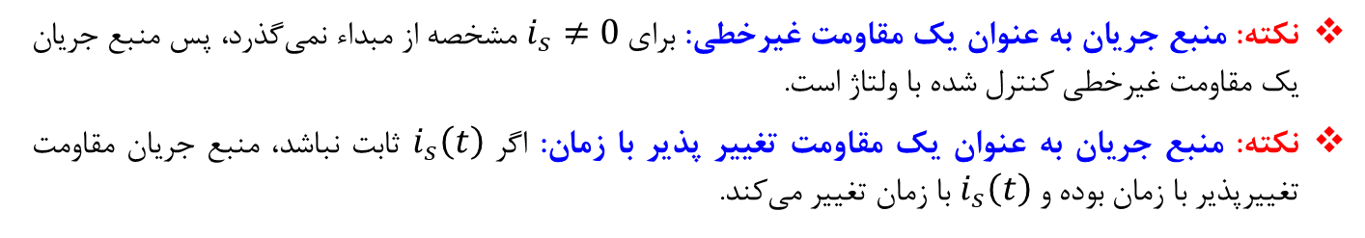
منبع جریان: المانی را منبع جریان گویند که اگر هر مدار دلخواهی به آن وصل شود و هر ولتاژی دو سر آن ایجاد شود، مقدار جریان ثابت بماند.
منبع جریان نابسته
نکته: منبع جریان به عنوان یک مقاومت غیرخطی: برای $i_{s}≠0$ مشخصه از مبداء نمی‌گذرد، پس منبع جریان یک مقاومت غیرخطی کنترل شده با ولتاژ است.
نکته: منبع جریان به عنوان یک مقاومت تغییر پذیر با زمان: اگر $i_{s}\left(t\right)$ ثابت نباشد، منبع جریان مقاومت تغییرپذیر با زمان بوده و $i_{s}\left(t\right)$ با زمان تغییر می‌کند.
نکته: چون منبع معمولاً به مدار توان تحویل می‌دهد، به کار بردن جهت‌های قراردادی ولتاژ شاخه و جریان شاخه یک منبع نابسته که مخالف جهت های قراردادی متناظر باشد، معمول و راحت‌تر است. با این جهت‌های ولتاژ و جریان نامتناظر، حاصل‌ضرب $ⅈ\left(t\right)$ $v_{s}\left(t\right)$ توانی است که منبع به مدار دلخواهی که به آن وصل شده است تحویل می‌دهد.
توان تولید شده استp(t) > 0 →

Slide 20

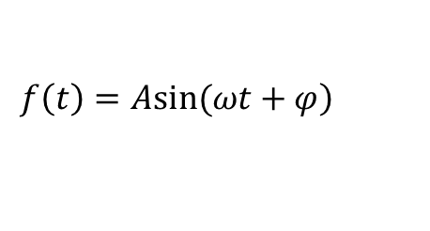

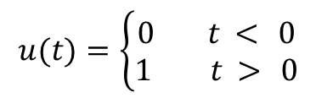



- شکل موج های متداول برای منابع مستقل
$$f(t)=K ∀t$$
مقدار ثابت:
$$\left.f\left(t\right)=Asin(ωt+φ\right)$$
$$ω=2πf$$
سینوسی:
دامنه
فاز
فرکانس
$$φ=0$$
$$φ>0$$
$$φ<0$$
پیش فاز
پس فاز
پله واحد (step):
$$u(t)=\left\{\begin{matrix}0 t < 0 \\ 1 t > 0\end{matrix}\right.$$

Slide 21

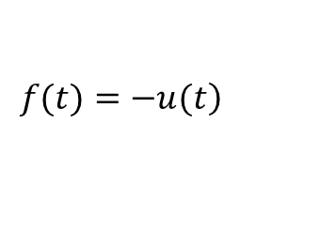
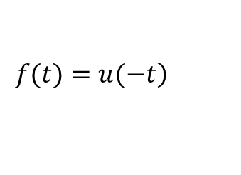


مثال) شکل موج های زیر را بر حسب توابع پله واحد بنویسید:
$$\left.f(t)=u(t+t_{o})−u(t−t_{o}) =u(t_{o}2−t^{2}\right)$$
$$\left.f(t)=u(−t\right)$$
$$\left.f(t)=−u(t\right)$$
$$\left.f(t)=u(−t−t_{o})+u(t−t_{o})=u(t^{2}−t_{o}2\right)$$
$f(t)=Au(t)−2Au(t−\frac{T}{2})+Au(t−T$(

Slide 22






پالس واحد (unit pulse):
$$P_{Δ}(t)=\left\{\begin{matrix}0 t<0 \\ 1/Δ 0<t<Δ \\ 0 Δ<t\end{matrix}\right.$$
مساحت زیر نمودار ، یک واحد می باشد.
تابع پالس واحد را میتوان بر حسب تابع پله بازنویسی نمود:
$$P_{Δ}(t)=\frac{\left.u(t)−u(t−Δ\right)}{Δ}$$
شیب واحد (unit ramp):
$$r\left(t\right)=\left\{\begin{aligned}0 t<0 \\ t 0≤t\end{aligned}\right.$$
: تذکر 1
u(t)=$\frac{dr}{dt}$
یا
r(t)$=\int_{−∞}^{t}{u(\acute{t})d\acute{t}}$
مثال( شکل موج زیر را بر حسب توابع شیب واحد بنویسید.
$x(t)=\frac{2A}{T}r(t)−\frac{4A}{T}r(t−\frac{T}{2})+\frac{2A}{T}r(t−T$(

Slide 23








مثال) شکل موج روبرو را بر حسب توابع پله و شیب واحد بنویسید.
$$\begin{matrix}x(t)=\frac{b}{d−c}r(t+d)−\frac{b}{d−c}r(t+c)−(b−a)u(t+c)+(b−a)u(t−c) \\ −\frac{b}{d−c}r(t−c)+\frac{b}{d−c}r(t−d)\end{matrix}$$
ضربه واحد (unit impulse):
$$δ(t)=\left\{\begin{aligned}0 t≠0 \\ ویژه t=0\end{aligned}\right.$$
$$ویژگی=\int_{0^{−}}^{0^{+}}{δ\left(t\right)dt=1}$$
: تذکر 1
$\int_{−∞}^{t}{δ\left(t\right)dt=\int_{0^{−}}^{0^{+}}{δ\left(t\right)dt}}$ 0<t
: تذکر 2
$$\lim{\begin{matrix}PΔ\left(t\right) \\ Δ→0\end{matrix}}=δ(t)$$
خاصیت غربالی تابع ضربه:
$$\left.f(t)δ(t−t_{o})=f(t_{o})δ(t−t_{o}\right)$$
$=$>
$$\left.f(t)δ(t)=f(0)δ(t\right)$$

Slide 24






دوبلت واحد ($\acute{δ(t)}$):
$$\acute{δ}(t)=\left\{\begin{aligned}0 t≠0 \\ ویژه t=0\end{aligned}\right.$$
$$ویژگی=\int_{−∞}^{t}{δ′(\acute{t})d\acute{t}=δ(t)}$$
: تذکر 1
$$δ^{′}(t)=\frac{dδ}{dt}$$
نکته: خاصیت انتقال: در توابع تغییر ناپذیر با زمان برقرار است.
انتقال به میزان T_{o}
$$\left.f(t)=e^{−at}u(t\right)$$
$$\left.f(t−T_{o})=e^{\left.−a(t−T_{o}\right)}u(t−T_{o}\right)$$

Slide 25



- منبع وابسته (Dependent Source)
منبع وابسته: المانی است که در آن ولتاژ/جریان دو سر آن، به ولتاژ/جریان در بخش دیگری از مدار وابسته است و هویت مستقلی از خود به تنهایی ندارد. این منابع، در حالت واقعی المان هایی هستند که بیشتر از دو سر دارند (سه سر مانند ترانزیستورها و چهار سر مانند ترانسفورمر). طبعاً در این شرایط، مشخصه های دو سر، به مشخصه های دو سر دیگر وابسته می باشد. براین اساس چهارنوع منبع وابسته می توان تعریف کرد:
1- منبع ولتاژ کنترل شده با ولتاژ (VCVS)
α بهره ولتاژ می باشد.
2- منبع جریان کنترل شده با جریان (CCCS)
β بهره جریان می باشد.

Slide 26


3- منبع ولتاژ کنترل شده با جریان (CCVS)
r مقاومت متقابل نامیده شده و بعد آن ولت بر آمپر (یا اهم) می باشد.
4- منبع جریان کنترل شده با ولتاژ (VCCS)
g رسانایی متقابل نامیده شده و بعد آن آمپر بر ولت (یا زیمنس) می باشد.

Slide 27



- خازن (Capacitor)
خازن: المانی است که در هر لحظه از زمان میان بار الکتریکی آن q(t) و ولتاژ دو سر آن v(t) یک رابطه وجود داشته باشد. این رابطه به عنوان مشخصه خازن شناخته میشود و در صفحه qv بیان می شود.
مشخصه یک نمونه خازن نوعی
جریان، شدت تغییر بار الکتریکی است.
خازن خطی
$$i=\frac{dq}{dt}$$
خازن غیرخطی
C
تقسیم بندی خازن ها:
خطی: مشخصه qv آن خط مستقیمی است که از مبدأ می گذرد.
غیر خطی: رابطه خطی بین q(t) و v(t) وجود ندارد.
تغییرناپذیر با زمان: مشخصه آن با زمان تغییر نمی کند.
تغییرپذیر با زمان: مشخصه آن با زمان تغییر می کند.
خازن خطی
t
خازن متغیر با زمان

Slide 28





Slide 29


Slide 30





1- خازن خطی تغییر ناپذیر با زمان: مشخصه آن خطی است و با زمان تغییر نمی کند.
$$v(t)=v(t_{o})+\frac{1}{C}\int_{t_{o}}^{t}{idt}$$
$$\left.q(t)=C v(t\right)$$
و
$$i=\frac{dq}{dt}=C\frac{dv}{dt}$$
خازن خطی تغییر ناپذیر با زمان
C ظرفیت نامیده میشود و واحد آن فاراد (F) است
v(t_{o}) مقدار اولیه ولتاژ خازن در t_{o} بوده و معمولاً با V_{o} نشان داده می شود.
از رابطه ولتاژ خازن مشخص است که رابطه میان ولتاژ و جریان خازن، لحظه ای نمی باشد. بلکه ولتاژ در لحظه t به تمام مقادیر جریان از لحظه t_{o} تا t بستگی دارد. به همین دلیل گفته میشود که خازن یک المان حافظه دار است.
نکته: در خازن خطی تغییرناپذیر با زمان، جریان i_{c} تابع خطی از ولتاژ خازن v می باشد. تابع خطی، یک تابع همگن و جمع پذیر است.
$$\left.f\left(kx\right)=kf\left(x\right) , f(x_{1}+x_{2})=f(x_{1})+f(x_{2}\right)$$
مثال) مشخصه ولتاژ خازن را در صفحه v-t رسم کنید. در این مثال خازن خطی تغییر ناپذیر با زمان با ظرفیت C و ولتاژ اولیه V_{o} است.
حل)
$$v(t)=V_{o}+\frac{1}{C}\int_{0}^{t}{i_{c}dt}$$
*******************************************************

Slide 31



نکات مهم در مورد خازن LTI:
الف- رابطه تابعی میان v(t) و i(t):
جریان خازن i تابع خطی از ولتاژ خازن v میباشد.
ولتاژ خازن تابع خطی از جریان خازن نمی باشد مگر اینکه ولتاژ اولیه خازن V_{o}، صفر باشد.
ب- خازن با ولتاژ اولیه را می توان به صورت اتصال سری یک خازن بدون ولتاژ اولیه و یک منبع ولتاژ V_{o} در نظر گرفت.
ج- منبع ولتاژ v_{s}(t) سری با خازن C با ولتاژ اولیه صفر را می توان به صورت اتصال موازی منبع جریان Cdv_{s}/dt و خازن C در نظر گرفت.
$$i_{s}(t)=C\frac{dv_{s}}{dt}$$
$$i\left(t\right)=iC\left(t\right)=C\frac{dv_{c}}{dt}=C\frac{\left.d(v−v_{s}\right)}{dt}=C\frac{dv}{dt}−C\frac{dv_{s}}{dt}$$
:مدار سمت جپ
:مدار سمت راست
$$i+i_{s}(t)=i_{C}=C\frac{dv}{dt}→i=C\frac{dv}{dt}−C\frac{dv_{s}}{dt}$$

Slide 32




د- پیوستگی ولتاژ دو سر خازن
اگر جریان عبوری از خازن تابع ضربه باشد، ولتاژ خازن دچار تغییر پله ای می شود.
مادامی که جریان گذرنده از خازن کراندار باشد، ولتاژ دو سر آن پیوسته است.
$$v(t+dt)=v(t)+\frac{1}{C}\int_{t}^{t+dt}{i(t^{′}})dt^{′}$$
$$v(t+dt)−v(t)=\frac{1}{C}\int_{t}^{t+dt}{i(t^{′}})dt^{′}≤\frac{1}{C}\int_{t}^{t+dt}{M}dt^{′}=\frac{M}{C}dt$$
حد تابع فوق وقتی dt→0 میل می کند، برابر صفر است که بیانگر پیوستگی ولتاژ خازن v(t) می باشد.
مثال) در شکل مقابل خازن C در مقدار 2V شارژ شده است. مطلوب است محاسبه ولتاژ مقاومت R₁ و R₂ قبل و بعد از باز شدن کلید در لحظه t=0.
حل)
$$\left\{\begin{matrix}v_{R1}(0^{−})=3−2=1^{V} \\ v_{R2}(0^{−})=v_{C}(0^{−})=2^{V}\end{matrix}\right.$$
:قبل از باز شدن کلید
$$\left\{\begin{matrix}v_{R1}(0^{+})=R_{1}×i_{R1}(0^{+})=0 \\ v_{R2}(0^{+})=v_{C}(0^{+})=2^{V}\end{matrix}\right.$$
:بعد از باز شدن کلید
*******************************************************

Slide 33






2- خازن خطی تغییرپذیر با زمان: ظرفیت خازن (مشخصه qv) خطی ثابت نبوده و در طول زمان تغییر می کند.
$$\left.q(t)=C(t)v(t\right)$$
$$i(t)=\frac{dq}{dt}=C\frac{dv}{dt}+v\frac{dC}{dt}$$
مثال) جریان i(t) رادر شکل مقابل بدست آورید. فرض کنید که
$$\left.C(t)=C_{0}+C_{1}cos(3ω_{1}t\right)$$
حل)
$$i(t)=\frac{dq}{dt}=\frac{\left.d(C(t)v(t)\right)}{dt}=C\frac{dv}{dt}+v\frac{dC}{dt}$$
$$i(t)=(C_{0}+C_{1}cos(3ω_{1}t))\frac{dv}{dt}+Acos(ω_{1}t)\frac{dC}{dt}$$
$$\left.i(t)=−AC_{0}ω_{1}sin(ω_{1}t)−AC_{1}ω_{1}sin(ω_{1}t)cos(3ω_{1}t)−3AC_{1}ω_{1}sin(3ω_{1}t)cos(ω_{1}t\right)$$
ملاحظه می شود که i(t) شامل مؤلفه های هارمونیکی اول، دوم و چهارم است.
*******************************************************

Slide 34


3- خازن غیر خطی: در این نوع خازن، رابطه خطی میان q و v وجود ندارد و یا به عبارتی، مشخصه qv غیر خطی است. این خازن ها می توانند تغییرپذیر یا تغییرناپذیر با زمان باشند.
$$\left.q=f(v\right)$$
مشخصه نمونه خازن غیرخطی
از آنجا که تحلیل مدارات غیرخطی دشوار است، از روشهای تقریبی استفاده می شود.
در مدل سازی مشخصه دیود، از روش تقریب خطی تکه ای استفاده شد.
روش دوم استفاده از تقریب سیگنال کوچک می باشد.

Slide 35





- القاگر/سلف (Inductor)
القاگر/سلف: المانی است که در هر لحظه از زمان، میان شار آن φ(t) و جریان عبوری از آن i(t) یک رابطه وجود داشته باشد. این رابطه به عنوان مشخصه سلف شناخته می شود و در صفحه φi بیان می شود.
$$v=\frac{dφ}{dt}$$
:مطابق قانون القای فاراده
مشخصه سلف
تذکر: در صورت رعایت جهت قراردادی متناظر، قانون لنز رعایت می شود.
القاگر خطی
القاگر غیرخطی
تقسیم بندی القاگرها:
خطی: مشخصه φi آن خط مستقیمی است که از مبدأ می گذرد.
غیر خطی: رابطه خطی بین φ(t) و i(t) وجود ندارد.
تغییرناپذیر با زمان: مشخصه آن با زمان تغییر نمی کند.
تغییرپذیر با زمان: مشخصه آن با زمان تغییر می کند.

Slide 36





Slide 37



Slide 38




1- سلف خطی تغییر ناپذیر با زمان: مشخصه آن خطی است و با زمان تغییر نمی کند.
$$v=\frac{dφ}{dt}=L\frac{di}{dt}$$
$$i(t)=i(t_{o})+\frac{1}{L}\int_{t_{o}}^{t}{v(t^{′})dt^{′}}$$
$$\left.φ(t)=Li(t\right)$$
و
L ظرفیت سلف (یا اندوکتانس) نامیده میشود و واحد آن هانری (H) است.
سلف LTI
i(t_{o}) مقدار اولیه جریان سلف در t_{o} میباشد و معمولا با I_{o} نشان داده می شود.
از رابطه جریان سلف مشخص است که رابطه میان جریان و ولتاژ سلف لحظه ای نمی باشد. بلکه جریان در لحظه t به تمام مقادیر ولتاژ از لحظه t_{o} تا t بستگی دارد. به همین دلیل گفته می شود که سلف یک المان حافظه دار است.
مثال) شکل جریان سلف را در صفحه i-t رسم کنید. در این مثال سلف خطی تغییر ناپذیر با زمان با ظرفیت L و جریان اولیه صفر است.
حل)
$$i(t)=i(t_{o})+\frac{1}{L}\int_{t_{o}}^{t}{v(t^{′})dt^{′}}=\frac{1}{L}\int_{t_{o}}^{t}{v(t^{′})dt^{′}}$$
*******************************************************

Slide 39

نکات مهم در مورد سلف LTI:
الف- رابطه تابعی میان v(t) و i(t):
ولتاژ سلف v تابع خطی از جریان سلف i می باشد.
جریان سلف تابع خطی از ولتاژ سلفنمی باشد مگر اینکه جریان اولیه سلف I_{o}، صفر باشد.
ب- سلف با جریان اولیه را می توان به صورت اتصال موازی یک سلف بدون جریان اولیه و یک منبع جریان I_{o} در نظر گرفت.
ج- منبع جریان i_{s}(t) موازی با سلف L با جریان اولیه صفر را می توان به صورت اتصال سری منبع جریان Ldi_{s}/dt و سلف L در نظر گرفت. در ضمن منبع جریان i_{s} بر حسب ولتاژ v_{s} چنین است:
$$i_{s}(t)=\frac{1}{L}\int_{0}^{t}{v_{s}(t^{′})d}t^{′}$$

Slide 40


د- پیوستگی جریان گذرنده از سلف
اگر ولتاژ دو سر سلف تابع ضربه باشد، جریان عبوری از سلف دچار تغییر پله ای می شود.
مادامی که ولتاژ دو سر سلف کراندار باشد، جریان عبوری از آن پیوسته می ماند.
$$i(t+dt)=i(t)+\frac{1}{L}\int_{t}^{t+dt}{v(t^{′}})dt^{′}$$
$$i(t+dt)−i(t)=\frac{1}{L}\int_{t}^{t+dt}{v(t^{′}})dt^{′}≤\frac{1}{L}\int_{t}^{t+dt}{M}dt^{′}=\frac{M}{L}dt$$
حد تابع فوق وقتی dt→0 میل می کند، برابر صفر است که بیانگر پیوستگی جریان سلف i(t) می باشد.
جدول دوگانی سلف و خازن
نکته: روابط دوگانی سلف و خازن LTI: از روابط سلف و خازن LTI می توان متوجه یک رابطه دوطرفه دوگانی (Duality) شد که در فصل های آتی بیشتر در خصوص آن صحبت خواهد شد. این رابطه دوگانی دلالت بر این شاخصه دارد که با جایگزینی مشخصه های سلف و خازن مطابق با جدول روبرو، روابط یکسانی به دست خواهد آمد.
خازن | سلف
q | ϕ
v | i
i | v
C | L
V(0) | I(0)
اتصال سری | اتصال موازی
اتصال موازی | اتصال سری

Slide 41


2- سلف خطی تغییرپذیر با زمان: اندوکتانس (مشخصهφi ) خطی ثابت نبوده و در طول زمان تغییر می کند.
$$v(t)=\frac{dφ}{dt}=L(t)\frac{di}{dt}+i(t)\frac{dL}{dt}$$
$$\left.φ(t)=L(t)i(t\right)$$
با استدلالی مشابه با مقاومت و خازن های خطی تغییرپذیر با زمان، این خانواده از سلف ها نیز با اعمال ورودی با یک فرکانس مشخص، امکان ارائه خروجی با فرکانس های متفاوت را دارند.
3- سلف غیرخطی: در این نوع سلف، رابطه خطی میان φ و i وجود ندارد و یا به عبارتی، مشخصه φi غیرخطی است. این سلف ها می توانند تغییرپذیر یا تغییرناپذیر با زمان باشند.
غالب سلف های فیزیکی غیرخطی می باشند و تنها برای دامنه تغییرات خاصی از جریان میتوان آنها را خطی فرض نمود. شکل مقابل منحنی مشخصه غالب سلف های فیزیکی را نشان می دهد. همانطور که دیده می شود در جریان های زیاد، شار سلف به حالت اشباع در می آید (متناظر با کاهش قابل توجه اندوکتانس است). البته این حالت نیز، دقیقاً نمایش یک سلف واقعی را نداشته و در ادامه، رفتار یک سلف واقعی ارائه خواهد شد (اسلاید بعد). این مفهوم، تحت عنوان پسماند (هیسترزیس) خود را نشان می دهد.
مشخصه نمونه سلف غیرخطی
هیسترزیس مغناطیسی (Magnetic Hysteresis) به تأخیر ایجاد شده در یک ماده مغناطیسی گفته می‌شود که به خواص مغناطیس‌کنندگی ماده مربوط است. در این پدیده ابتدا ماده، مغناطیس شده و سپس مغناطیس‌ زدایی می‌شود. شار مغناطیسی در یک سیم‌پیچ الکترومغناطیسی، مقدار میدان مغناطیسی یا خطوطی از نیرو است که در یک ناحیه مشخص تولید و اغلب به نام «چگالی شار» شناخته می‌شود. چگالی شار با نماد B نشان داده می‌شود و واحد آن تسلا (T) است.

Slide 42




خاصیت پسماند (یا هیسترزیس) در سلف واقعی: مدار مقابل را در نظر بگیرید که جریان در ابتدا صفر بوده و بعد به شکل تابع سینوسی تغییر می کند. ابتدا نیم سیکل مثبت و بعد نیم سیکل منفی را طی می کند.
$$φ=\int{vdt}$$

Slide 43

مثال) با توجه به منحنی مشخصه شار ـ جریان و شکل موج جریان بر حسب زمان نشان داده شده برای سلف با خاصیت پس ماند، نمودار زمانی ولتاژ سلف را بدست آورید. نقطه کار سلف در لحظه صفر، نقطه A می باشد.
حل)
با توجه به منحنی شار ـ سلف و نمودار زمانی جریان، ابتدا شکل موج زمانی شار سلف محاسبه می شود. برای محاسبه منحنی زمانی شار سلف، نقاط مهم مشخصه مانند B، C و D مشخص می شوند. در نهایت قانون فاراده اعمال می شود:
$$v(t)=\frac{dφ}{dt}$$
*******************************************************

Slide 44
خلاصه روابط المان های دوسر (مقاومت، خازن، و سلف) در حالت های مختلف خطی/غیرخطی و تغییرپذیر/تغییرناپذیر با زمان

Slide 45


1-5- مفهوم توان و انرژی در المان های فشرده
تک قطبی: مدار یا المان دو سری است که فقط بر حسب ولتاژ و جریان دو سر قطب توصیف می شود. شرط یک قطبی آن است که در هر لحظه از زمان، جریان وارد شده به سر اول با جریان خارج شده از سر دوم مساوی باشد. تک قطبی می تواند یک مدار پیچیده و یا یک المان دو سر ساده مانند مقاومت باشد و شاخص اصلی آن، بیان روابط ولتاژ و جریان از دو سر مذکور، فارغ از محتوی داخل آن می باشد.
توان لحظه ای داده شده به یک قطبی (مستقل از نوع المان/مدار فشرده و نیز نوع ولتاژ و جریان آن) از رابطه مقابل به دست می آید:
$$\left.p(t)=v(t)×i(t\right)$$
انرژی تحویل داده شده به یک قطبی در بازه زمانی t_{o} تا t از رابطه زیر بدست می آید:
$$w(t_{o},t)=\int_{t_{o}}^{t}{p(t^{′})d(t^{′})=}\int_{t_{o}}^{t}{\left.v(t^{′})i(t^{′})d(t^{′}\right)}$$
مقاومت پسیو: اگر برای هر لحظه از زمان، توان p(t) بزرگتر یا مساوی صفر باشد، مقاومت پسیو است. مقاومتی که منحنی مشخصه آن همواره در ربع اول و سوم است، یک مقاومت پسیو است. بنابراین، مقاومت خطی با R≥0، دیود، مدار باز یا اتصال کوتاه پسیو می باشند.
اگر مقاومت پسیو نباشد، اکتیو یا فعال نامیده می شود (مانند منابع مستقل ولتاژ و جریان). اگر برای یک مقاومت خطی فقط برای بعضی از لحظات رابطه R<0 برقرار باشد، مقاومت فعال است.

Slide 46






انرژی داده شده به یک خازن از لحظه t_{o} تا t عبارت است از:
$$ω(t_{o},t)=\int_{t_{o}}^{t}{v(t^{′})i(t^{′})d(t^{′}) , i(t^{′})=\frac{dq^{′}}{dt^{′}}}$$
$$ω(t_{o},t)=\int_{q(t_{\left.o\right)}}^{\left.q(t\right)}{v{(q}^{′})d(q^{′}) }$$
با فرض اینکه بار اولیه خازن صفر باشد، انرژی خازن در بازه زماني t_{o} تا t به شکل زیر خواهد بود:
$$ε_{E}(t)=\int_{0}^{\left.q(t\right)}{v(q^{′})d(q^{′}) }$$
$$ε_{E}(to)=\int_{0}^{\left.q(to\right)}{v(q^{′})d(q^{′}) }$$
$$ω(t_{o},t)=ε_{E}(t)−ε_{E}(t_{o})=Δε_{E}$$
اگر خازن از نوع LTI بوده و انرژی اولیه آن صفر باشد، مقدار انرژی آن در لحظه t از رابطه مقابل به دست می آید:
$$q=cv ⇒ ε_{E}(t)=\frac{1}{2}cv^{2}(t)$$
خازن پسیو: خازني پسیو است كه انرژی ذخیره شده در خازن همواره نامنفی باشد. خازنی که منحنی مشخصه آن همواره در ربع اول و سوم است، یک خازن پسیو است. مانند خازن های خطی با C≥0.

Slide 47






انرژی داده شده به یک سلف از لحظه t_{o} تا t عبارت است از:
$$ω(t_{o},t)=\int_{t_{o}}^{t}{v(t^{′})i(t^{′})d(t^{′}) , v(t^{′})=\frac{dφ^{′}}{dt^{′}}}$$
$$ω(t_{o},t)=\int_{φ(t_{\left.o\right)}}^{\left.φ(t\right)}{i{(φ}^{′})d(φ^{′}) }$$
با فرض اینکه شار اولیه سلف صفر باشد، انرژی سلف در بازه زماني t_{o} تا t به شکل زیر خواهد بود:
$$ε_{M}(t)=\int_{0}^{\left.φ(t\right)}{i(φ^{′})d(φ^{′}) }$$
$$ε_{M}(to)=\int_{0}^{\left.φ(to\right)}{i(φ^{′})d(φ^{′}) }$$
$$ω(t_{o},t)=ε_{M}(t)−ε_{M}(t_{o})=Δε_{M}$$
اگر سلف از نوع LTI بوده و انرژی اولیه آن صفر باشد، مقدار انرژی آن در لحظه t از رابطه مقابل به دست می آید:
$$φ=Li ⇒ ε_{M}(t)=\frac{1}{2}Li^{2}(t)$$
سلف پسیو: سلفی پسیو است كه انرژی ذخیره شده در سلف همواره نامنفی باشد. سلفی که منحنی مشخصه آن همواره در ربع اول و سوم است، یک سلف پسیو است. مانند سلف های خطی با L≥0.

Slide 48



1-6- تقریب سیگنال کوچک (Small Signal Approximation)
از آنجا که تحلیل مدارات غیرخطی دشوار است، از روش های تقریبی استفاده می شود. در مدل سازی مشخصه دیود، از روش تقریب خطی تکه ای استفاده شد. روش دوم استفاده از تقریب سیگنال کوچک می باشد که برای تمام المان های غیرخطی (مانند خازن و سلفها و ...) قابل استفاده است.
در تقریب سیگنال کوچک رفتار مدار حول نقطه کار (یا نقطه بایاس) بررسی می شود.
نقطه کار یک نقطه ثابت بر روی مشخصه تابع غیرخطی است.
هدف از تقریب سیگنال کوچک بررسی رفتار مدار در نقطه ای نزدیک به تقطه کار است.
در مثال روبرو برای اینکه بتوان تقریب سیگنال کوچک را استفاده نمود باید داشته باشیم:
$$v_{m}<<V_{o}$$
سپس در حول نقطه کار (یا بایاس یا همان تغذیه) می توان منحنی مشخصه خازن غیر خطی را با یک خازن خطی که ظرفیت آن برابر با مشتق منحنی مشخصه در نقطه کار است، مشخص نمود:
$$C(V_{o})=\frac{df}{dv}|\begin{matrix} \\ v=V_{o}\end{matrix}$$
$$\left\{\begin{matrix}\begin{aligned}\left.v=V_{o}+v_{s}=V_{o}{+v}_{m}sin(ωt\right) \\ \end{aligned} \\ q=Qo+Cvs=Qo+Cv_{m}sin(ωt)\end{matrix}\right.$$
مدار معادل سیگنال کوچک
در فصل 2 با کارکرد تقریب سیگنال کوچک در تحلیل مدارها بیشتر آشنا خواهیم شد.

Slide 49


1-7- نکات تکمیلی و پیوست ها
تعریف ممریستور (Memristor): یک المان غیرخطی الکتریکی است که جریان الکتریکی را در یک مدار، محدود یا تنظیم می کند و مقدار باری را که قبلاً از آن عبور کرده است را در حافظه دارد. ممریستورها مهم هستند زیرا غیرفرار هستند، به این معنی که حافظه را بدون برق حفظ می کنند و واحد ممریستور اهم است. ویژگی خاص ممریستور این است که مقاومت آن قابل برنامه ریزی است (عملکرد مقاومت) و متعاقباً ذخیره می شود (عملکرد حافظه). برخلاف دیگر حافظه هایی که امروزه در الکترونیک مدرن وجود دارد، ممریستورها پایدار هستند و حتی در صورت قطع برق دستگاه، وضعیت خود را به خاطر می آورند. ممریستورها قطعاتی نیمه هادی هستند که به خازن، مقاومت و سلف می پیوندند تا چهارمین نوع المان جدیدی را بسازند که مقاومت آن به عنوان ممریستانس (Memristance) نامیده شده و تابعی از جریان و شار است. برای درک بهتر، به شکل های زیر با دقت توجه کنید تا مفهوم ارتباطی بین مفاهیم جریان، ولتاژ، بار الکتریکی، و شار مغناطیسی را بهتر درک نمایید.

Slide 50
تعریف مفهوم هیترزیس و پسماند مغناطیسی: در یک آهنربای الکتریکی؛ شدت میدان مغناطیسی به تعداد دورهای سیم‌پیچ و جریان موجود در سیم‌پیچ و نوع ماده مورد استفاده برای هسته، وابسته است. اگر مقدار جریان یا تعداد دورها افزایش یابد، شدت میدان مغناطیسی (H) زیاد می‌شود. نفوذپذیری مغناطیسی که با نمادμ_{r}​ نشان داده می‌شود به صورت نسبت مقدار مطلق نفوذپذیری مغناطیسی (μ) به ثابت نفوذپذیری مغناطیسی خلأ (μ₀​) تعریف می‌شود. از آنجایی که نفوذپذیری نسبی یک عدد ثابت نیست و تابعی از شدت میدان مغناطیسی است، رابطه بین چگالی شار مغناطیسیB و شدت میدان مغناطیسیH به صورت زیر است:‌
B=μH
بنابراین، چگالی شار مغناطیسی داخل ماده نسبت به خلأ (μ₀​) بیشتر است (به دلیل بزرگتر بودن ضریب نفوذپذیری مغناطیسی نسبی آن). برای یک سیم پیچ با هسته هوایی، این رابطه به صورت زیر داده می‌شود:
B/H=μ₀ , B=Φ/A​
2
کهΦ شار مغناطیسی است و واحد آن وبر (Wb) وA مساحت سطح مقطع بر مبنای متر مربع (m) است. پس ضریب نفوذپذیری مواد فرومغناطیس (B/H) ثابت نیست و با چگالی شار تغییر می‌کند. هرچند، برای سیم‌پیچ با هسته هوایی یا هسته با ماده غیر مغناطیسی مانند چوب یا پلاستیک، این نسبت را می‌توان ثابت در نظر گرفت و این ثابت همان μ₀ یا نفوذپذیری فضای آزاد است.
μ₀=4π×10
−7
با رسم مقادیر چگالی شارB‌ بر حسب شدت میدانH می‌توان یک مجموعه منحنی تولید کرد که به عنوان «منحنی‌ مغناطیس شوندگی» (Magnetization Curves) یا پسماند مغناطیسی یا به طور عمومی برای هر نوع جنس هسته، منحنی‌هایB-H شناخته می‌شوند که در شکل زیر نشان داده شده است.

Slide 51
مجموعه منحنی‌های مغناطیس شوندگی که در شکل نشان داده شده است، یک مثال از رابطه B و H را برای هسته از جنس آهن نرم و فولاد نشان می‌دهد. هر نوع ماده تشکیل دهنده هسته، مجموعه منحنی‌های مغناطیسی شوندگی خاص خود را دارد. ذکر این نکته ضروری است که با افزایش شدت میدان مغناطیسی، چگالی شار نسبت به شدت میدان تا رسیدن به یک نقطه خاص زیاد می‌شود و بعد از آن به مقدار تقریباً ثابتی می‌رسد.
این پدیده، به این دلیل اتفاق می‌افتد که محدودیتی برای مقدار چگالی شار تولید شده به وسیله هسته وجود دارد، چرا که همه حوزه‌های مغناطیسی در آهن همسو شده‌اند. روی منحنی مغناطیس شوندگی نقطه‌ای وجود دارد که از آن نقطه به بعد، با افزایش شدت میدان مغناطیسی، چگالی شار مغناطیسی تغییری نمی‌کند. این پدیده که در آن چگالی شار به حد بالای خود می‌رسد، «اشباع مغناطیسی» (Magnetic Saturation) نام دارد و به نام «اشباع هسته» (Saturation of the Core) شناخته می‌شود. در مثال ساده بیان شده در شکل قبل، نقطه اشباع منحنی مربوط به هسته فولادی در شدت میدان مغناطیسی ۳۰۰۰ آمپر ـ دور بر متر روی می‌دهد.
اشباع به این دلیل رخ می‌دهد که به دلیل اعمال میدان مغناطیسی، آرایش ساختار مولکولی در ماده هسته که تا پیش از این تصادفی بوده، اکنون در جهت میدان مغناطیسی، همسو شده است. هرچه شدت میدان مغناطیسیH زیاد شود، این آهنرباهای مولکولی بیشتر و بیشتر همسو می‌شوند تا جایی که به اشباع می‌رسند و حداکثر چگالی شار را ایجاد می‌کنند و هر افزایشی در شدت میدان مغناطیسی به دلیل افزایش در جریان الکتریکی سیم‌پیچ، تأثیر ناچیزی در چگالی شار مغناطیسی خواهد داشت.
حال فرض می‌کنیم یک سیم‌پیچ الکترومغناطیسی داریم و به دلیل وجود جریان زیاد در آن، شدت میدان مغناطیسی زیادی خواهیم داشت و ماده هسته فرومغناطیس به حداکثر چگالی شار خود یا نقطه اشباع می‌رسد. حال اگر جریان گذرنده از سیم‌پیچ را حذف کنیم، از آنجایی که شار مغناطیسی مربوط به سیم‌پیچ صفر می‌شود، میدان مغناطیسی اطراف سیم‌پیچ ناپدید خواهد شد. اما شار مغناطیسی کاملاً ناپدید نمی‌شود و هسته با وجود صفر شدن جریان در سیم‌پیچ، همچنان خاصیت مغناطیسی خود را حفظ می‌کند. این پدیده که بعد از قطع فرآیند مغناطیس کنندگی هسته و با وجود صفر شدن جریان سیم‌پیچ، هسته همچنان خاصیت مغناطیسی خود را حفظ می‌کند، «پایداری مغناطیسی» (Retentivity) نامیده می‌شود. مقدار چگالی شار باقیمانده در هسته را «پسماند مغناطیسی»Residual Magnetism) ) یا همان B_{R} می‌گویند.
دلیل این موضوع که بعضی از آهنرباهای مولکولی به رفتار تصادفی خود برنمی‌گردند و در جهت میدان مغناطیس‌کنندگی اصلی باقی می‌مانند و به نوعی، «حافظه» پیدا می‌کنند، آن است که برخی مواد فرومغناطیس، پایداری مغناطیسی بالایی دارند و به اصطلاح از نظر مغناطیسی «سخت» هستند. به همین دلیل است که این مواد به عنوان گزینه مناسبی برای مغناطیس دائم در نظر گرفته می‌شوند.

Slide 52

از سوی دیگر، سایر مواد فرومغناطیسی، پایداری مغناطیسی پایینی دارند و به اصطلاح از نظر مغناطیسی نرم هستند که این مواد را به گزینه مناسبی برای آهنربای الکتریکی، سلونوئید و یا رله تبدیل می‌کند. یک راه برای کاهش چگالی شار مغناطیسی باقیمانده به صفر این است که جریان عبوری از سیم‌پیچ را معکوس کنیم و به این صورت، جهت شدت میدان مغناطیسی H را معکوس کنیم. این اثر، «نیروی مغناطیس زدا» یا وادارندگی مغناطیسیCoercive Force) ) یا همان H_{C} نامیده می‌شود. اگر این جریان معکوس همچنان زیاد شود، چگالی شار نیز در جهت معکوس زیاد می‌شود تا جایی که هسته فرومغناطیسی دوباره به نقطه اشباع خود، اما عکس جهت قبلی، می‌رسد. با کم کردن جریان مغناطیس‌کنندگی i و رسیدن این جریان به صفر، دوباره به همان مقدار پسماند مغناطیسی، اما در جهت معکوس، می‌رسیم.
به همین ترتیب با تغییر دائم جهت جریان مغناطیس‌کنندگی سیم‌پیچ، از جهت مثبت به منفی (مانند آنچه در تغذیه AC اتفاق می‌افتد)، یک منحنی حلقه‌مانند برای پسماند مغناطیسی در هسته فرومغناطیس ایجاد می‌شود. حلقه هیسترزیس مغناطیسی شکل بالا، رفتار یک هسته فرومغناطیسی را به صورت رابطهB وH نشان می‌دهد و همانطور که در تصویر مشخص است، این رفتار غیرخطی است. اگر یک هسته مغناطیس‌نشده را در نظر بگیریم،‌ مقادیرB وH مربوط به آن، صفر خواهند بود که متناظر با نقطه صفر روی منحنی شکل روبرو است.
با افزایش جریان مغناطیس‌شوندگی iدر جهت مثبت، شدت میدان مغناطیسیH تا مقدار مشخصی به صورت خطی باi زیاد می‌شود و چگالی شار مغناطیسیB نیز از نقطه صفر تا نقطهa افزایش یافته و به سمت اشباع می‌رود.
حال اگر جریان مغناطیس‌شوندگی در هسته تا صفر کاهش پیدا کند، میدان مغناطیسی اطراف هسته نیز به صفر می‌رسد. هرچند، شار مغناطیسی سیم‌پیچ، به دلیل وجود پسماند مغناطیسی موجود در هسته به صفر نمی‌رسد. این مورد، در منحنی از نقطه a به نقطه b نشان داده شده است.
برای کم کردن چگالی شار مغناطیسی در نقطه b و رساندن آن به صفر، باید جریان عبوری از سیم‌پیچ را معکوس کنیم. نیروی مغناطیس کننده که برای صفر کردن چگالی شار باقیمانده به کار می‌رود، «نیروی مغناطیس زدا» یا وادارندگی نامیده می‌شود. این نیروی مغناطیس زدا، میدان مغناطیسی را معکوس می‌کند. این موضوع باعث می‌شود جهت‌گیری آهنرباهای مولکولی در هسته، مجدداً تصادفی شوند تا جایی که هسته غیرمغناطیسی شود. این مسئله در نقطه c نشان داده شده است.

Slide 53

با افزایش جریان معکوس، هسته در خلاف جهت، مغناطیده می‌شود و افزایش بیشتر این جریان مغناطیس‌شوندگی باعث می‌شود هسته به نقطه اشباع خود در خلاف جهت برسد که این مسئله در نقطه d روی منحنی رخ می‌دهد.
این نقطه نسبت به نقطه a روی منحنی متقارن است. اگر جریان مغناطیس کننده دوباره به صفر کاهش یابد،‌ پسماند مغناطیسی موجود در هسته مقداری مانند قبل اما معکوس دارد که نقطه e در منحنی است.
دوباره با معکوس کردن جریان مغناطیس کننده در سیم‌پیچ این بار در جهت مثبت، شار مغناطیسی به صفر می‌رسد که نقطه f روی منحنی است و مانند قبل،‌ با افزایش بیشتر جریان مغناطیس کننده در جهت مثبت، هسته به نقطه اشباع خود می‌رسد که روی منحنی با a نمایش داده شده است.
بنابراین، همچنان که جریان در سیم‌پیچ بین مقادیر مثبت و منفی در تناوب است (مانند دوره تناوب ولتاژ AC)، منحنی‌های B-H مسیرa-b-c-d-e-f-a را طی می‌کنند. این مسیر به نام «حلقه هیسترزیس» (Magnetic Hysteresis Loop) شناخته می‌شود.
اثر پسماند مغناطیسی نشان می‌دهد که فرآیند مغناطیسی کردن یک هسته فرومغناطیس و چگالی شار مغناطیسی، بستگی به این دارد که هسته فرومغناطیسی در کدام نقطه منحنی مغناطیده شده است. بنابراین، مواد فرومغناطیس «حافظه‌دار» می‌شوند، زیرا حتی پس از حذف میدان مغناطیسی خارجی، هسته مغناطیده باقی می‌ماند. نیروی مغناطیس زدا برای غلبه بر این پسماند مغناطیسی (برای بستن حلقه هیسترزیس) به انرژی نیاز دارد. این انرژی، به صورت گرما در ماده مغناطیسی تلف می‌شود که «تلفات هیسترزیس» نام دارد و مقدار تلفات به مقدار نیروی مغناطیس زدای لازم برای ماده وابسته است.
با افزودن ماده‌ای مانند سیلیکون به آهن،‌ فلزی با نیروی مغناطیس زدای کم ساخته می‌شود که حلقه هیسترزیس آن، باریک‌تر از آهن خالص است. مواد دارای حلقه هیسترزیس باریک، به آسانی مغناطیسی و غیر مغناطیسی شده و با نام «مواد مغناطیسی نرم» شناخته می‌شوند. از این ترکیب در ساخت ترانسفورماتور، رله و سلونوئید استفاده می‌شود زیرا حلقه باریک به این مورد اشاره دارد که در هر تناوب جریان، تلفات کمی در فرآیند مغناطش رخ می‌دهد. طی ایجاد پسماند مغناطیسی، گرما تلف می‌شود که با مساحت حلقه هیسترزیس مغناطیسی متناسب است. از آنجایی که در ترانسفورماتورهای AC جهت جریان دائماً تغییر می‌کند، تلفات هیسترزیس همواره وجود دارد. این موضوع یکی از چالش‌های این تجهیزات است.

